Slide 1
Тарас Григорович Шевченко
Період «трьох літ»

Slide 2
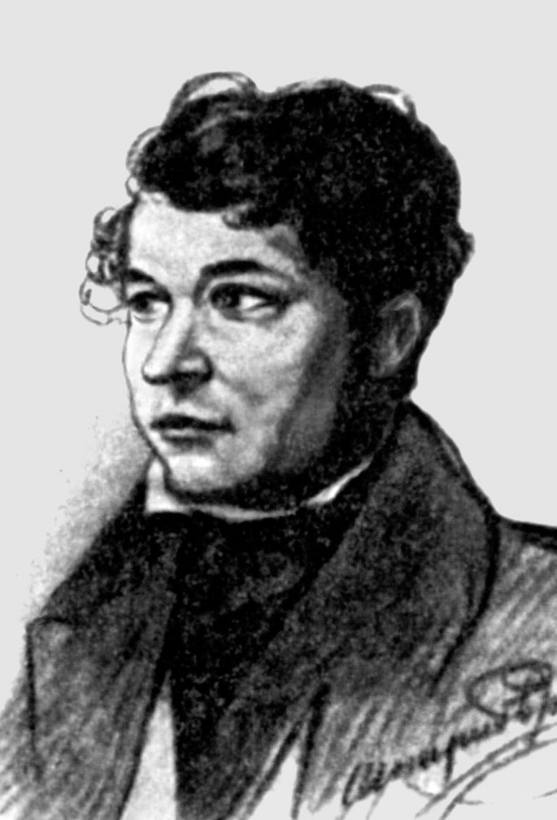
Перша подорож Україною
13 (25) травня 1843 року Шевченко з Петербурга виїхав до України. Відвідав відставного поручника й українського поета Віктора Забілу на його хуторі Кукуріківщина під Борзною.
Віктор Забіла

Slide 3
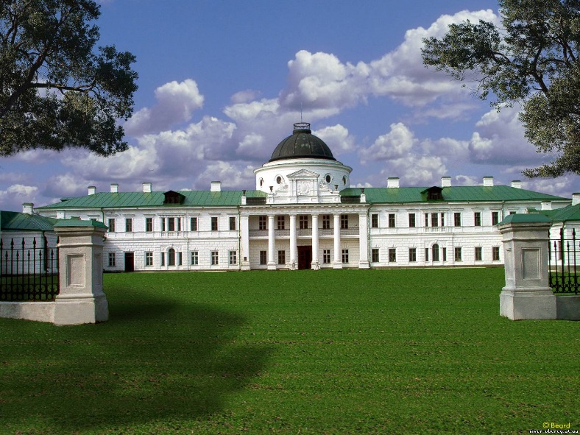
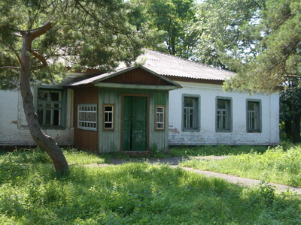
Зупинився поет у Качанівці на Чернігівщині (маєток поміщика Григорія Тарновського). В червні 1843 побував у Києві, де познайомився з Михайлом Максимовичем та Пантелеймоном Кулішем, і на Полтавщині відвідав Євгена Гребінку в його Убіжищі.
маєток поміщика
Григорія Тарновського
Убіжище Гребінки

Slide 4
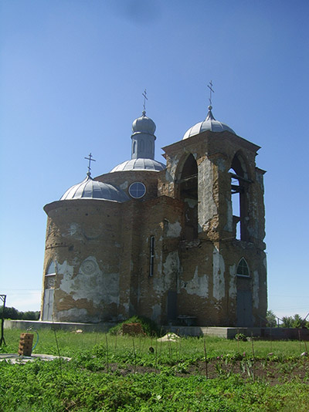
29 червня (11 липня) 1838 -
в день св. Петра і Павла -відвідав разом із ним пишну гостину в хрещеної матері Гребінки, вдови-генеральші Тетяни Вільхівської в її «українському Версалі» в Мойсівці, де познайомився з поетом Олександром Афанасьєвим-Чужбинським та офіцером Яковом де Бальменом (пізніше присвятив йому поему «Кавказ»).
український Версаль

Slide 5
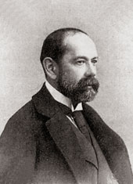
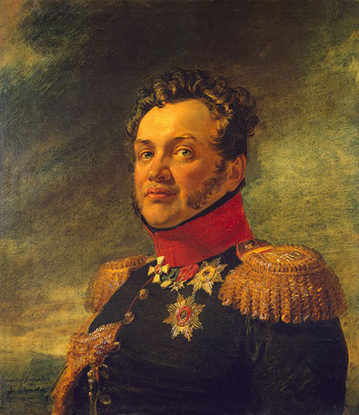
В липні 1843 року в Ковалівці Шевченко відвідує Олексія Капніста — учасника руху декабристів, сина автора «Оди на рабство» і комедії «Ябеда». Обидва поїхали до Яготина, до Миколи Рєпніна-Волконського, щоб оглянути галерею картин і на замовлення Григорія Тарновського зробити копію з портрета Миколи Рєпніна.
Олексій Капніст
Микола
Рєпнін-Волконський

Slide 6
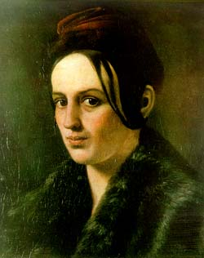
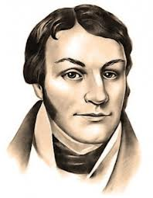
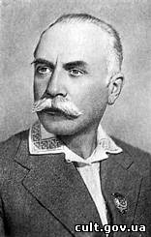
Там Шевченко познайомився з Варварою Рєпніною. Цього літа він відвідував своїх нових знайомих: Закревських в Березовій Рудці, Якова де Бальмена в Линовиці, Петра Селецького в Малютинцях, Олександра Афанасьєва-Чужбинського в Ісківцях, Ревуцьких в Іржавці, Ґалаґанів в Сокиринцях та Дігтярях.
Варвара Рєпніна
Яков де Бальмен
Ревуцький Лев

Slide 7
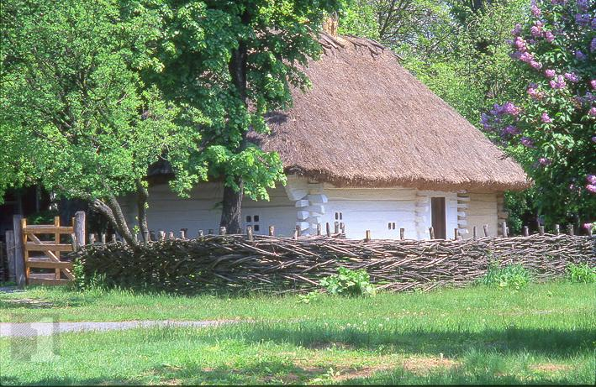
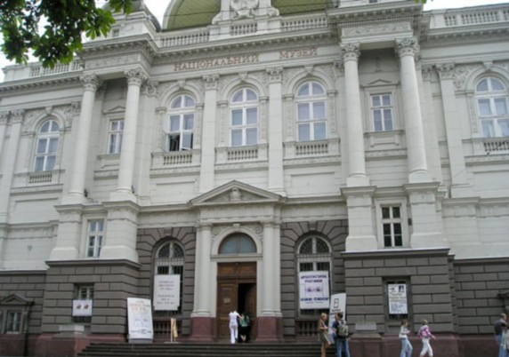
20 вересня (2 жовтня) 1843 року гостює в рідному селі Кирилівці, Звенигородського повіту, на Київщині у сестри та братів. Протягом жовтня-грудня 1843 року перебуває в Яготині у Рєпніних, де на замовлення Олексія Капніста виконує дві копії з портрета М. Рєпніна (оригінал намалював швейцарський художник Й. Горнунг). Одна зберігається в Державному музеї Т. Г. Шевченка у Києві, а друга — в Ермітажі
Кирилівці
Державний музеї Т. Г. Шевченка

Slide 8
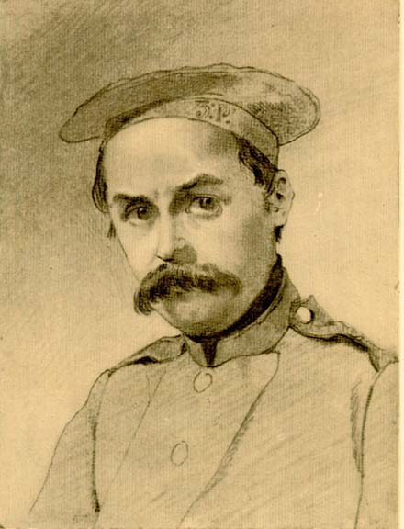
Провівши вісім місяців в Україні, Шевченко зрозумів своє історичне завдання і свій обов'язок перед батьківщиною як прямий шлях безкомпромісної революційної боротьби.

Slide 9
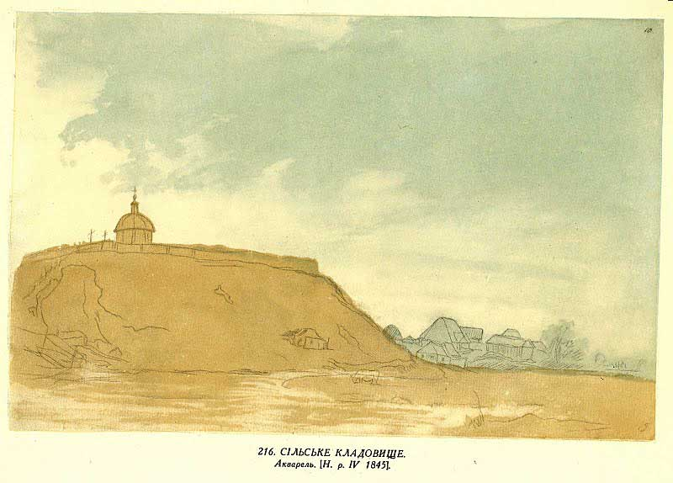
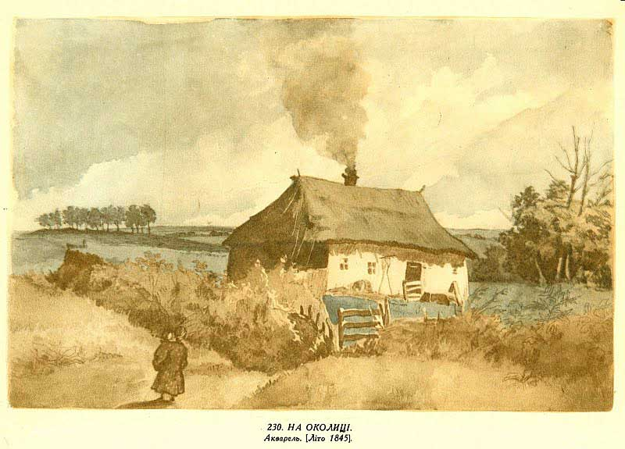
Перехід Шевченка до нового періоду літературної діяльності позначився в поемах «Розрита могила» (1843), «Чигирине, Чигирине» (1844) і «Сон» (1844). Поет написав ці твори під безпосереднім враженням від тогочасної дійсності в Україні.

Slide 10
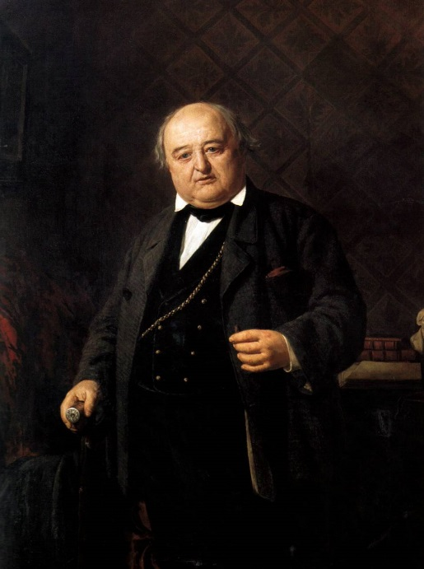
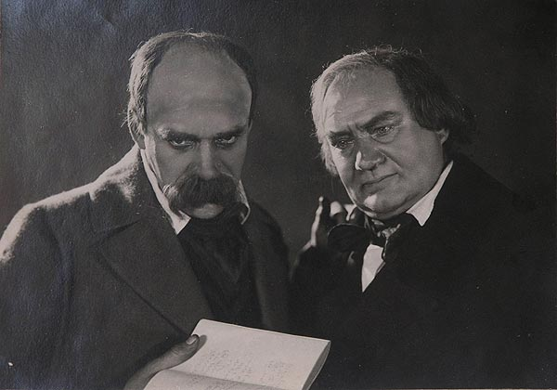
Друга подорож Україною
31 березня (12 квітня) 1845 року Шевченко виїхав із Петербурга через Москву до Києва. У Москві зустрівся з Михайлом Щепкіним і оглянув Кремль. На шляху до Києва Шевченко проїхав Подольськ, Тулу, Орел, Кроми, Есмань, Кукуріківщину.
Михайло Щепкін

Slide 11
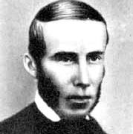
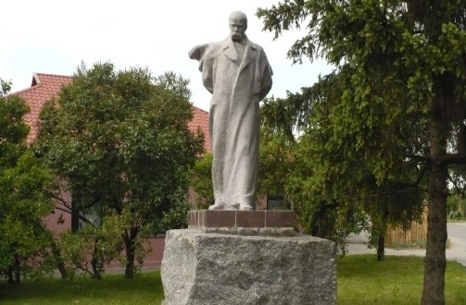
Весну, літо й осінь 1845 року Шевченко провів у Мар'їнському на Полтавщині (Миргородський повіт). Жив у поміщика О. Лук'яновича (в окремому від панів приміщенні), малював портрети і краєвиди. Тут поет здружився з селянами, охоче з ними зустрічався і розмовляв.
поміщик О. Лук'янович

Slide 12
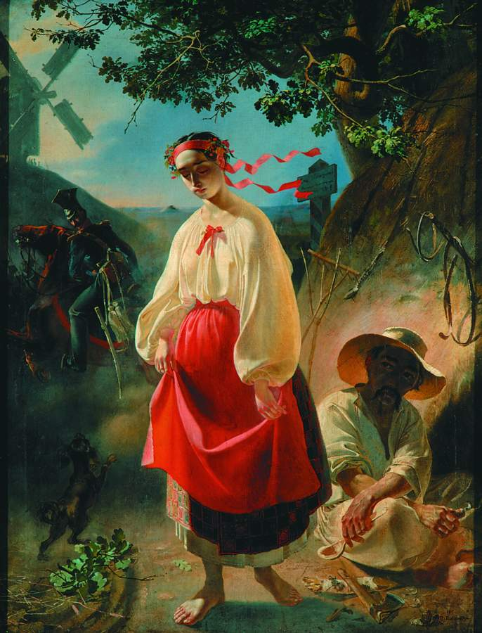
У вересні він гостював у своїх родичів у Кирилівці, відвідав сестру Катерину у Зеленій Діброві, побував у Княжому.
Ставши співробітником Київської археографічної комісії, Шевченко багато подорожував Україною, збирав фольклорні й етнографічні матеріали та змальовував історичні й архітектурні пам'ятки.
Сестра Катерина

Slide 13
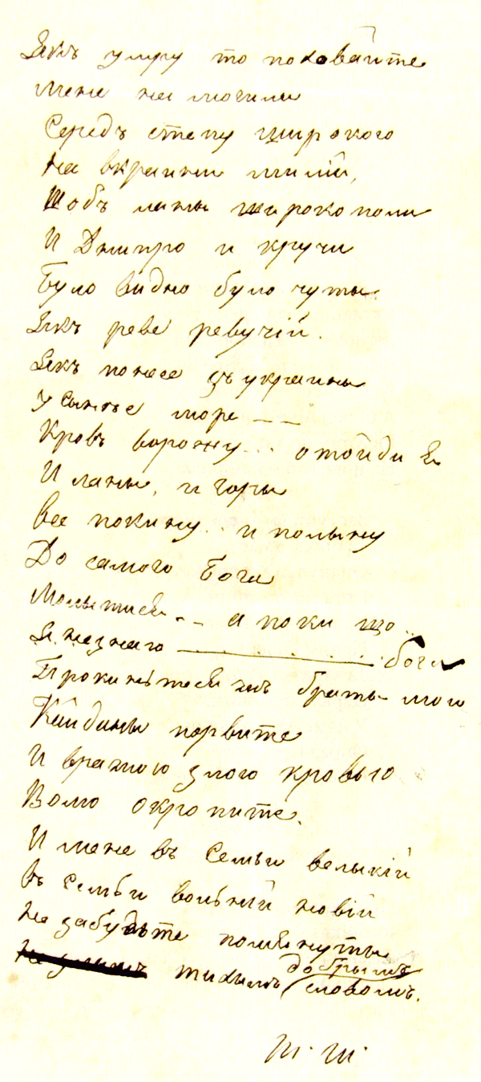
Восени та взимку 1845 р. Шевченко написав такі твори: «Іван Гус» («Єретик»), «Сліпий», «Великий льох», «Наймичка», «Кавказ», «І мертвим, і живим…», «Холодний Яр», «Давидові псалми». Важко захворівши, наприкінці 1845-го написав вірш «Заповіт», у якому проголосив заклик до революційної боротьби за визволення свого поневоленого народу.
«Заповіт»,

Slide 14
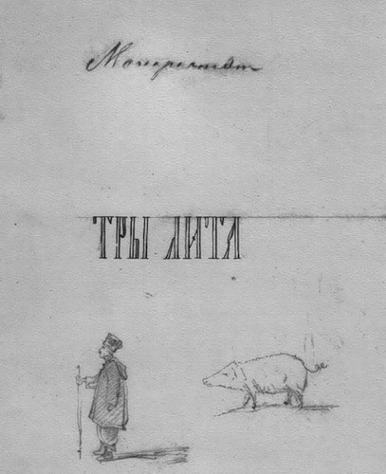
Через яскраво антирежимний характер нові поетичні твори Шевченка не могли бути надруковані й тому розповсюджувались серед народу у рукописних списках. Сам Шевченко переписав їх для себе у спеціальний зошит-альбом, якому дав назву «Три літа» (1843 — 1845).
зошит-альбом, «Три літа»

